Slide 1

Vulnerabilidades no PHP

Slide 2
Vulnerabilidades e Segurança
Construir uma aplicação Web bem segura é muito difícil devido a gama de tipos de ataques existentes.
Constantes surgimentos de novas vulnerabilidades (ataques).
Grande parte dos ataques acontecem por problema na infraestrutura da aplicação e cabe aos desenvolvedores e arquitetos conhecer as vulnerabilidades e evita-las.

Slide 3
Tipos de ataques
Cross-Site Scripting
Mass Assignment Attack
Exposição de dados sensíveis
SQL Injection

Slide 4
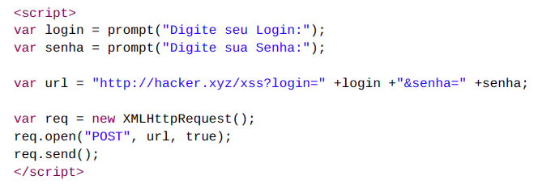
Cross-Site Scripting
O usuário envia um código JavaScript em algum campo do site.
Ex.: Um usuário mal intecionado envia para a aplicação um código JavaScript que, quando executado pelo navegador da vítima , solicita a ela que informe novamente seus dados de autenticação e, na sequência envia os dados para outro lugar.

Slide 5
Mass Assignment Attack
Mass Assignment recupera todos os parâmetros da requisição e atribuí automaticamente a algum objeto.
Ocorre quando algum usuário mal intencionado altera o código do formulário HTML, inserindo nele campos que não deveriam está presentes. Como o framework não sabe distinguir os parâmetros, acabará recuperando todos eles.

Slide 6
Exposição de dados sensíveis
Como já diz, expõe dados pessoais de um usuário / sistema.

Slide 7
SQL Injection
Através de um campo ou url, o hacker envia um código que pode causar danos irreversíveis no banco de dados.

